Slide 1


ПОЛОЖЕНИЕ О КОММЕРЧЕСКОЙ ТАЙНЕ
И КОНФИДЕНЦИАЛЬНОЙ ИНФОРМАЦИИ
Локально-нормативные акты

Slide 2


Действие Положения о коммерческой тайне и конфиденциальной информации распространяется на информацию Общества, имеющую ограниченный доступ, независимо от носителя, на котором находится, и независимо от вида, в котором представлена.
Общество – ООО «Группа ПОЛИПЛАСТИК», а также дочерние и зависимые общества

Slide 3
Категории информации с ограниченным доступом
Коммерческая тайна – это защищенная законодательством Российской Федерации конфиденциальная информация, перечень которой определен Обществом.
Информация для служебного пользования – это не подлежащая публичному распространению внутренняя информация Общества, которая не содержит сведений конфиденциального характера.
Конфиденциальная информация – сведения любого характера, которые имеют для Общества действительную или потенциальную ценность в силу неизвестности их третьим лицам и к которым у третьих лиц нет свободного доступа на законном основании.

Slide 4


Конфиденциальная информация
сведения об экономической, финансовой и бухгалтерской деятельности Общества на внутреннем рынке;
сведения по вопросам внешнеэкономической деятельности Общества;
результаты обработки КИ (выписки, обобщения, аналитические выписки из нее, результаты исследований, схемы, графики, спецификации, статистические данные, изделия, компоненты, созданные, полученные, спроектированные, произведенные на основе или с использованием КИ) и т.п.
С полным Перечнем информации, составляющим КИ, Вы можете ознакомиться в Положении о коммерческой тайне и конфиденциальной информации (Приложение №1)
Конфиденциальная информация – далее КИ

Slide 5

Коммерческая тайна
- сведения о структуре производства, производственных мощностях, типе и размещении оборудования, запасах сырья, материалов, комплектующих, готовой продукции, финансовых и людских ресурсах;
- сведения о применяемых оригинальных методах управления Обществом;
- сведения о подготовке, принятии и исполнении отдельных решений руководства Общества;
- сведения о предполагаемом создании дочерних и зависимых организаций;
- сведения о планах расширения или свертывания производства различных видов продукции и их технико-экономических обоснованиях;
сведения о планах инвестиций, закупок и продаж и т.п.
С полным Перечнем информации, составляющим КИ, Вы можете ознакомиться в Положении о коммерческой тайне и конфиденциальной информации (Приложение №2)
Коммерческая тайна – далее КТ

Slide 6

Информация для служебного пользования
- внутренняя информация Общества, имеющая действительную или потенциальную коммерческую ценность для Общества в силу неизвестности третьим лицам;
- сведения, которые не могут быть опубликованы в СМИ без ущерба для деятельности Общества;
- сведения, оказывающие непосредственное влияние на нормальную работу Общества, процесс восстановления которых либо невозможен, либо связан с большими затратами.
Для служебного пользования - далее ДСП

Slide 7
Охрана конфиденциальности информации
Обществом принимаются меры, направленные на охрану КИ и КТ.
Работники, имеющие доступ к КИ и КТ, в обязательном порядке знакомятся с Порядком обращения с информацией каждого типа под подпись.
Доступ к КТ работников, должность и подразделения которых не соответствуют перечню, указанному в Порядке, производится на основании аргументированной служебной записки владельца информации и только по приказу генерального директора или уполномоченного лица Общества, путем внесения изменений в данный Порядок.
Работник, имеющий доступ к информации, составляющей КТ, обязан:
- не разглашать и не использовать информацию в личных целях в течение всего строка действия режима КТ, в том числе после прекращения действия трудового договора;
- возместить причиненные Обществу убытки, причиненных ему разглашением информации, составляющих КТ;
передать при прекращении или расторжении трудового договора носители информации, составляющую КТ.

Slide 8

Защита конфиденциальности информации
В случае посещения объектов Общества представителями сторонних организаций ответственное лицо может знакомить посетителей только с конкретной информацией и объектами, которые определены генеральным директором или уполномоченным лицом Общества.
Ознакомление с информацией, проведение осмотров, фото-, видеосъемок документов, объектов (процессов), отнесенных к КТ, возможно только после получения разрешения генерального директора или уполномоченного лица Общества и подписания «Обязательства о соблюдении КТ посетителями объектов».
Форма Обязательства размещена в Положении о коммерческой тайне и конфиденциальной информации
(Приложение № 4)

Slide 9

Передача конфиденциальной информации
При участии контрагентов в совместных с Обществом проектах знакомить их представителей с КТ возможно только после подписания Соглашения о конфиденциальности и принятия решения об ее передаче в соответствии с действующими нормативными правовыми актами РФ и документами по защите информации.
Форма Соглашения размещена в Положении о коммерческой тайне и конфиденциальной информации
(Приложение №13)
В каждом случае передача информации, составляющей КТ, или предоставлении доступа к ней, должны осуществляться по Акту приема-передачи.
Копии подписанного Соглашения о конфиденциальности и Акта приема-передачи информации, составляющей КТ, направляются на адрес электронной почты «Отдел внутренней безопасности».

Slide 10


Передача конфиденциальной информации
При передаче КИ на носителях в виде физических объектов, меры по ее безопасности должны обеспечивать адекватную защиту от доступа третьих лиц: доставка лично, курьером, использование соответствующих служб, необходимой упаковки и т.п.
При передаче КИ в электронной форме (электронные документы) необходимо применение адекватных средств защиты передаваемой информации - авторизация, шифрование, электронная цифровая подпись и т.п.
Передача КИ по открытым каналам связи (в т.ч. глобальной сети Интернет) допускается только в зашифрованном и подписанном виде, обеспечивающем ее безопасность - авторизация, шифрование, ЭЦП и т.п.
Электронная цифровая подпись – далее ЭЦП

Slide 11

Передача конфиденциальной информации
Передача КИ может осуществляться в форме предоставления доступа к информационному ресурсу (к месту хранения, размещения и пр.)
Перед отправкой в электронном виде, КИ должна быть обработана специальными крипто-программами, ограничивающими доступ к информации без соответствующего пароля.
Передача паролей и информации об иных средствах защиты электронных документов должна осуществляться способом, отличным от способа передачи КИ.

Slide 12
Передача конфиденциальной информации
Обращаем внимание, что в конфиденциальной электронной переписке с деловыми партнерами текст сообщения должен содержать ясно видимое следующее сообщение на двух языках:
Уведомление о конфиденциальности: Это электронное письмо и любые передаваемые с ним файлы являются конфиденциальными и предназначены исключительно для использования предполагаемым получателем. Если Вы не являетесь предполагаемым получателем или лицом, ответственным за его доставку предполагаемому получателю, имейте в виду, что Вы получили это электронное письмо по ошибке и что любое раскрытие, распространение, копирование или использование строго запрещено. Если Вы получили это письмо по ошибке, сообщите отправителю, а затем удалите сообщение и все вложения со своего компьютера.
Отказ от ответственности: Интернет связь небезопасна, поэтому Группа ПОЛИПЛАСТИК не несет юридической ответственности за содержание этого сообщения. Любые представленные взгляды или мнения принадлежат исключительно автору и не обязательно отражают точку зрения группы ПОЛИПЛАСТИК, если специально не указано иное.
Confidentiality Notice: This email and any attachments are confidential and intended only for the use of the designated recipient. If you are not the designated recipient or the person responsible for its delivery to the designated responsible for its delivery to the designated recipient, please note that you have received this email in error and that any disclosure, dissemination, distribution, copying or use is strictly prohibited. If you have received this email in error, please notify the sender and then delete the communication and any attachments from your computer.
Disclaimer: Internet communications are not secure, and therefore POLYPLASTIC Group does not accept legal responsibility for the contents of this email. Any views or opinions given are solely those of the author and do not necessary represent those of the POLYPLASTIC Group, unless otherwise specifically stated.

Slide 13

Ответственность за нарушение
Помните, что нарушение требований Положения о коммерческой тайне и конфиденциальной информации влечет за собой дисциплинарную, гражданско-правовую, административную или уголовную ответственность в соответствии с законодательством Российской Федерации.
Обращаем внимание, что Общество вправе требовать от работников принимать меры по охране конфиденциальности информации.

Slide 14
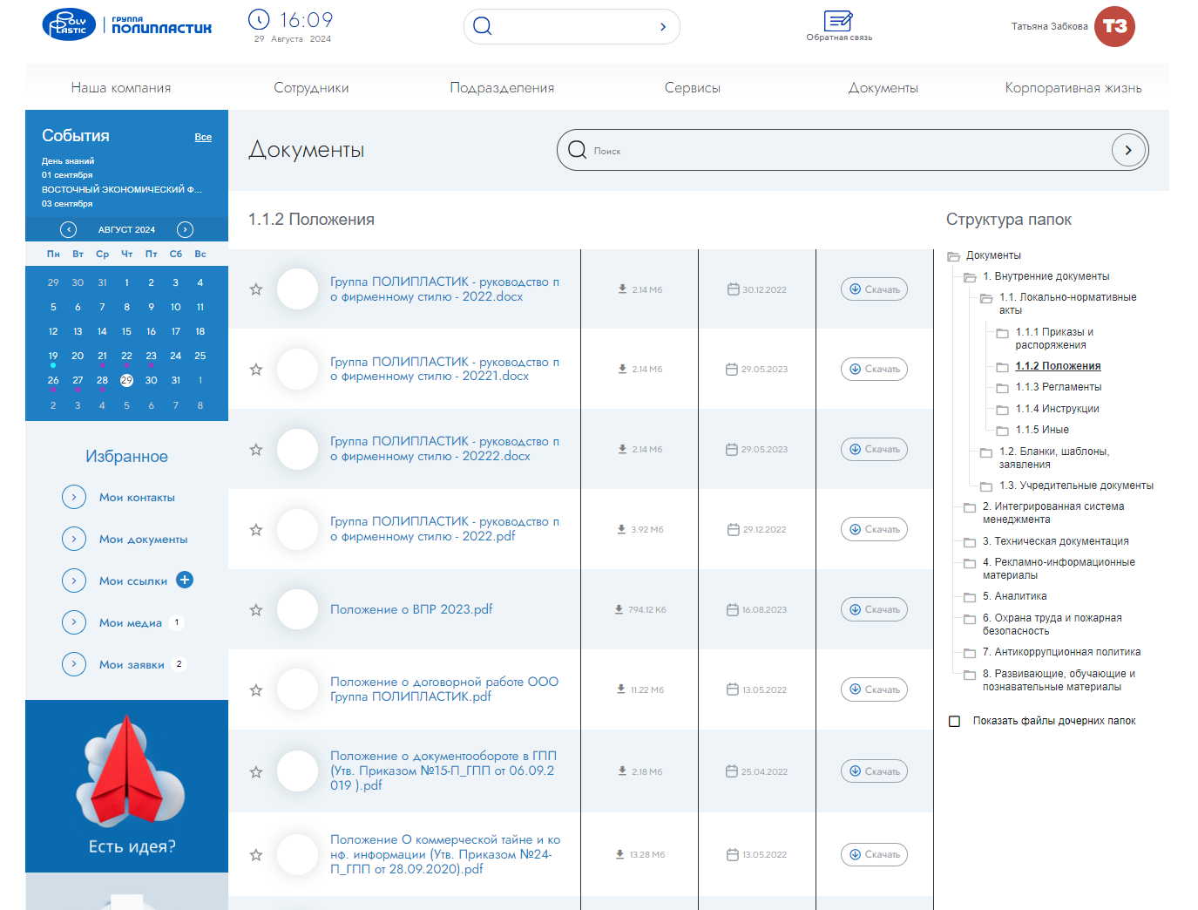
С полным текстом Положения о коммерческой тайне
и конфиденциальной информации можно ознакомиться на корпоративном портале Общества.
Иван Иванов

